Slide 1


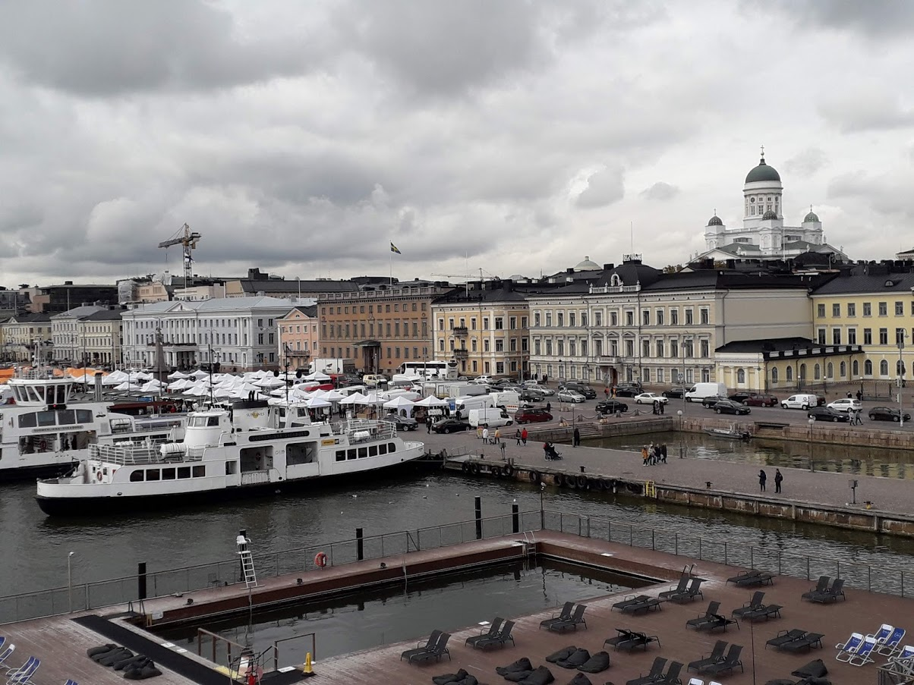
Perspectives4Democracy
Dveletni mednarodni projekt. Razmišljanje in izvajanje demokracije med mladimi različnih narodnosti.
Spoznavanje dobrih praks in izobraževalnih sistemov drugih držav.
Priprava na izmenjavo in obisk Finske, Španije in Nemčije. Gostili bomo učence in učitelje iz teh držav.
Vzpostavili bomo vezi med mladimi in učitelji ter krepili mednarodno dimenzijo.

Slide 2
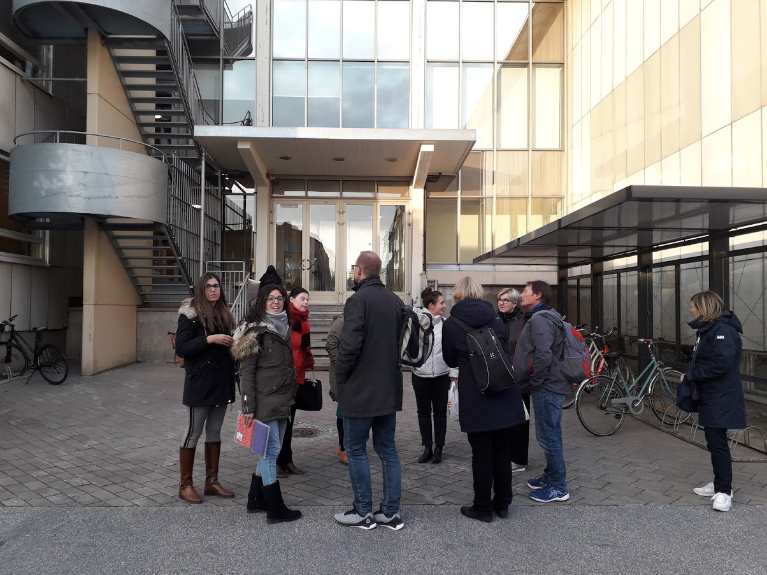
Perspectives4Democracy
Načini dela:
Obiski učiteljev, planiranje, izmenjava znanj, načinov dela,
obiski učencev,
ustvarjanje in delo v krožku,
vključevanje vsebin pri DKE in ODS.

Slide 3
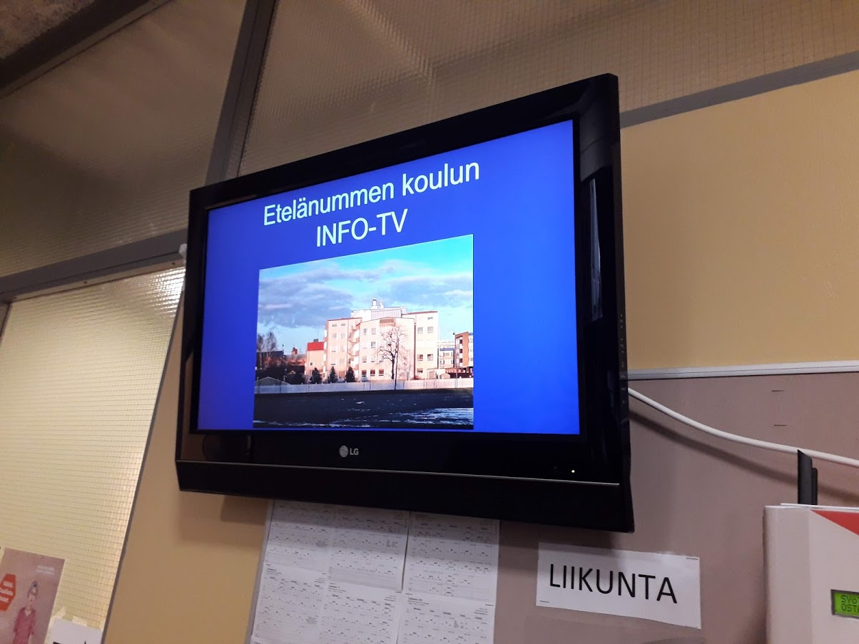
Perspectives4Democracy
Obisk Finske šole Etelanummi secondary school – lower level (Pietarsaari, Finska).
320 učencev, 23 oddelkov, 35 učiteljev, 13 ostalih delavcev
veliko tujcev, imigrantov,
učitelji za pomoč učencev s PP, učenje jezika, načina dela v šoli…

Slide 4
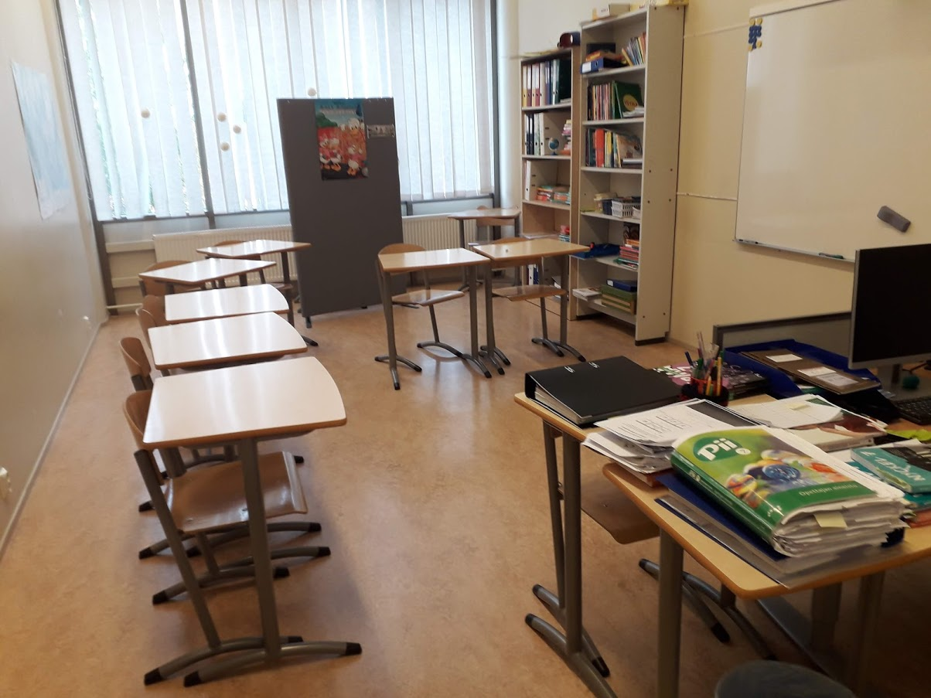
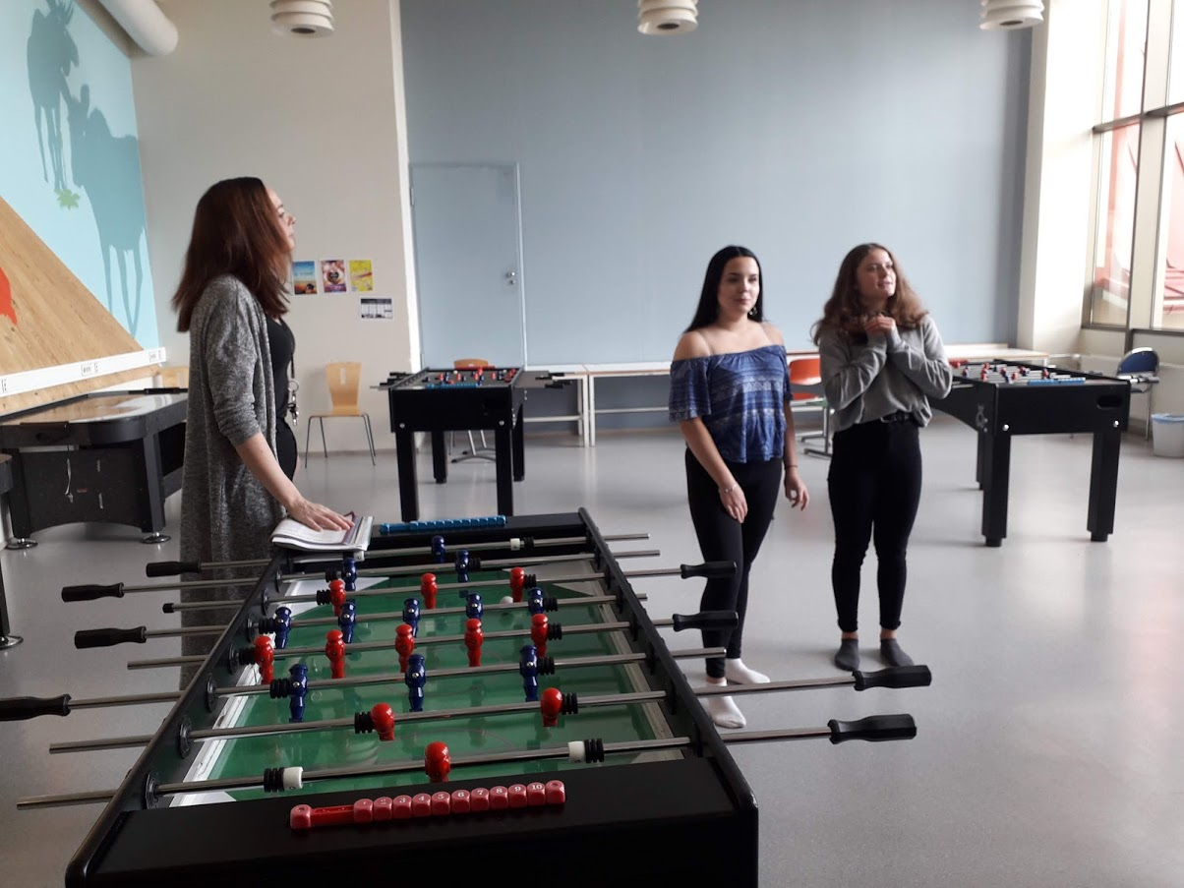
Perspectives4Democracy

Slide 5
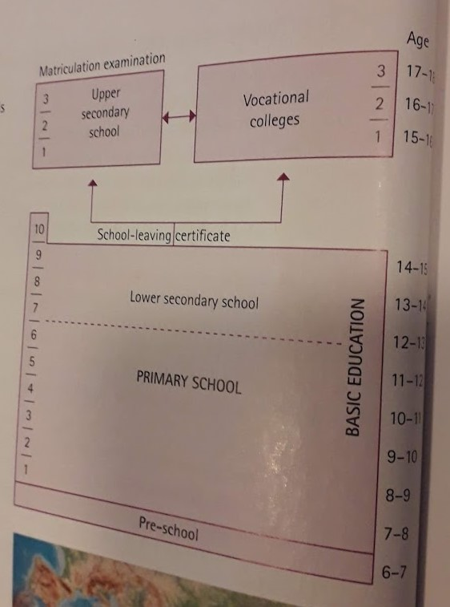
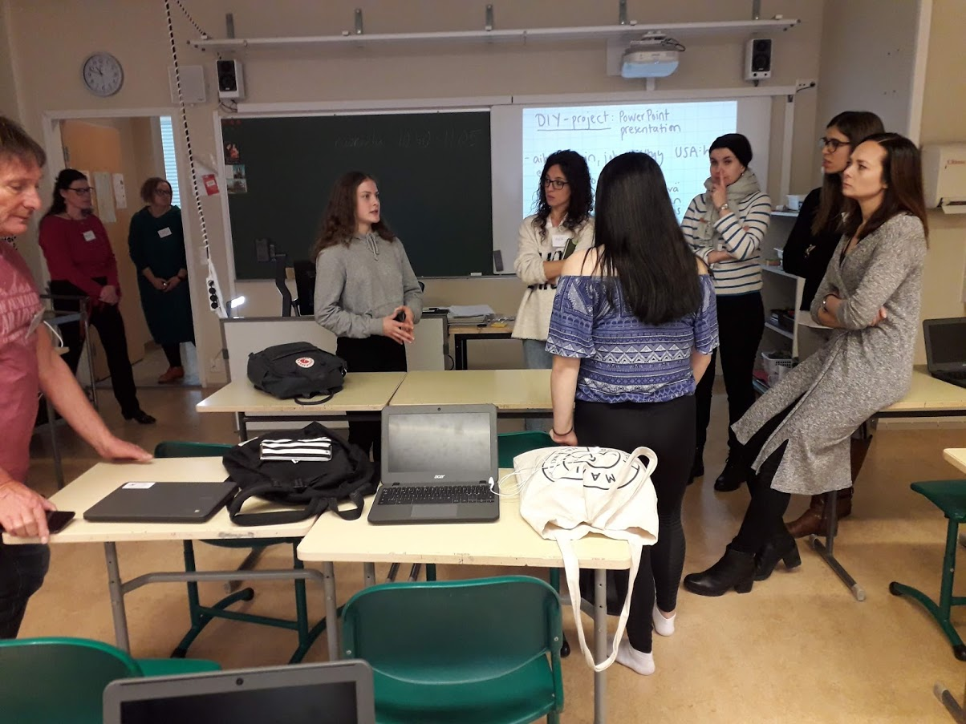
Finski šolski sistem

Slide 6
Perspectives4Democracy
Učilnice so večje , pohištvo podobno, tehnično bolje opremljene.
Učenci imajo med odmori telefone, pri pouku jih oddajo.
So v čevljih ali bosi.
Med odmori dežurajo učitelji.
V jedilnici so mirno, tiho jedli.
Učitelji imajo v zbornici vsak svojo mizo, računalnik.
Učna ura traja 70 minut.
Na dan imajo 3 ali 4 predmete.
Imajo dva daljša odmora.
Razredi ali skupine so majhni, 15 učencev.
Vsi imajo brezplačno kosilo, dva menija.
Pouk traja od 8.30 do 14.25.
Primerjava .

Slide 7
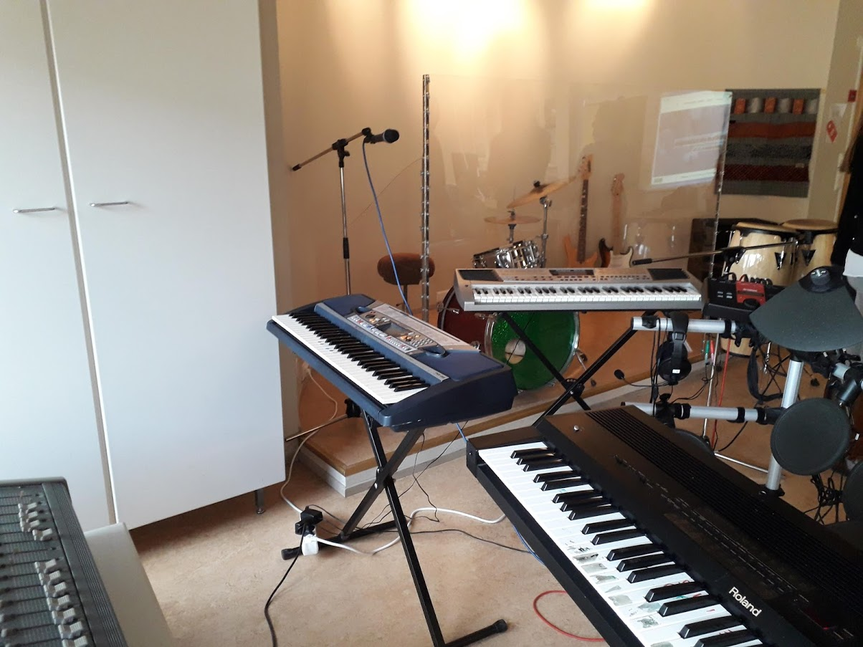
Perspectives4Democracy
Poznajo fleksibilen predmetnik.
ŠPO – igre z žogo, gimnastika, vsako leto plavajo, drsajo, tečejo na smučeh. Šola ima vso opremo.
GUM – učenje pesmi z lončki, vključevanje petja, bobnov…. Imajo zelo dobro opremljeno učilnico.
Socialne vede – povprečna ura ponovitve, in nato nove snovi (razgovor, frontalno..)

Slide 8
Perspectives4Democracy
Delo in zadolžitve učencev:
Obiskovanje krožka.
Raziskovanje, ustvarjanje, risanje, pisanje doma.
Delovna sobota 14. 12. 2019.
Sestaviti moramo PPTx prosojnice o Španiji, jih prevesti v angleščino in le-to znati predstaviti.
Poiskati in predstaviti moramo naše stereotipe o Španiji, Špancih, … in jih ravno tako predstaviti v angleščini.
Izdelati moramo plakat o Španiji.
Izbrati moramo logo našega projekta.
Sestaviti moramo predstavitveni video o naši šoli (snemanje, sestava besedila, prevod, glasba…).

Slide 9
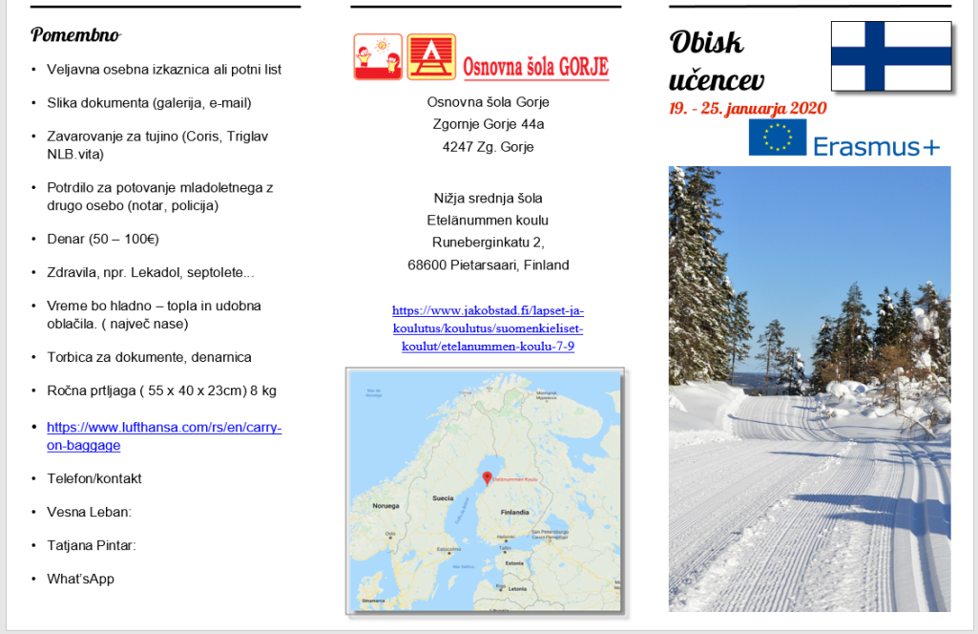
Perspectives4Democracy
Obisk Finske.
Odgovornost
Povedati svoje želje, zahteve…
Vedno skupaj s prijateljem.
Skupina na WhatsApp.
Pogovori, sms - preverite.
Denar iz sredstev projekta.
100€.

Slide 10
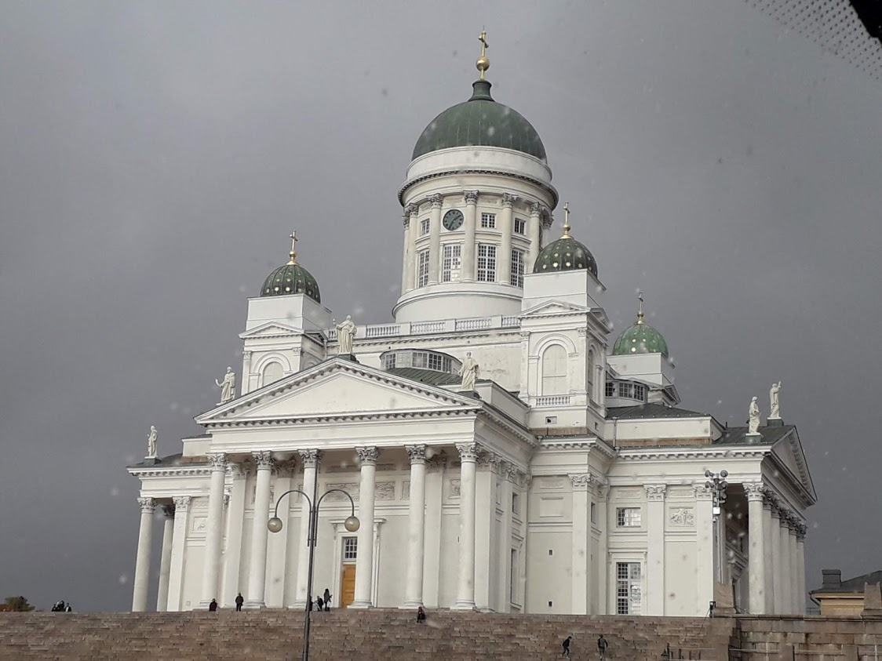
Perspectives4Democracy
Program Finska.
Nedelja 19. 1. 2020 – potovanje
Ponedeljek, torek, sreda, četrtek obisk šole, bivanje pri družinah.
Petek 24. 1. 2020 – odhod iz Pietarsaarija v Helsinke
Sobota 25. 1. 2020 – Helsinki, ob 14.00 let domov.

